Slide 1
Федеральное государственное бюджетное образовательное учреждение высшего образования “Красноярский государственный медицинский университет им. проф. В.Ф.Войно-Ясенецкого” Министерства здравоохранения Российской Федерации Фармацевтический колледж
Тема: «Гемолакрия»
Выполнила:
Нехаева В.А. группа 215
Руководитель: Корнеева Е.В.
Красноярск, 2022

Slide 2
Цель: Ознакомиться с редким состоянием гемолакрия
Задачи:
1. Изучить причины гемолакрии;
2. Ознакомиться с клиническими проявлениями, методами диагностики, прогнозом и принципами лечения гемолакрии .

Slide 3
Гемолакрия
Гемолакрия - физическое состояние, при котором у человека появляются слезы, частично состоящие из крови, от красного оттенка до кажущихся полностью сделанными из крови.

Slide 4
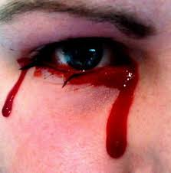
Этиология
Гемолакрия может сопровождать следующую патологию:
Болезни системы крови;
Сосудистые заболевания;
Воспалительные заболевания;
Лекарственные средства;
Травмы конъюнктивы (разрыв, хирургическое вмешательство в саму конъюнктиву, операции по удалению катаракты, на исправление косоглазия и прочее);
Физические нагрузки;
Поражение сосудов онкологического характера (меланома конъюнктивы);
Гормональные нарушения у подростков и женщин.

Slide 5
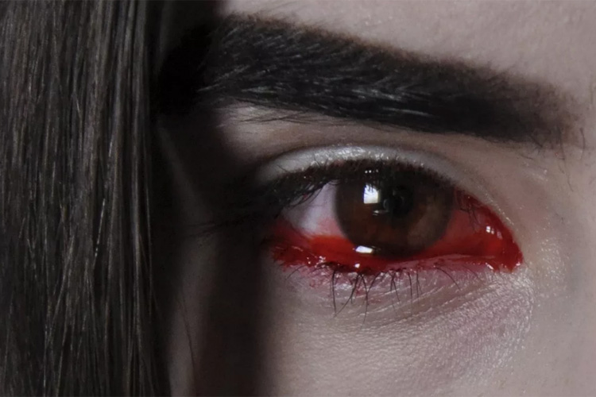
Почти во всех сообщениях эти пациенты – женщины и девочки. Как правило, подобные эпизоды гемолакрии происходят в условиях сильного эмоционального потрясения или у пациенток, склонных к глубоким переживаниям на фоне тревожных и депрессивных расстройств.

Slide 6
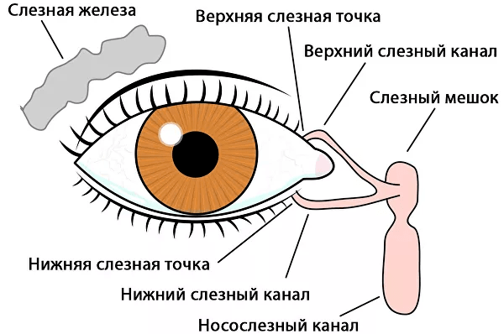
Клиническая картина
Выделение крови из одного глаза или сразу из двух органов зрения, с частотой от 3-10 раз за сутки .
Зуд в области конъюктивы глаз
Отек
Головная боль, головокружения
5. Гнойные выделения
6. Повышенная температура тела
7. Истерические припадки ( у людей склонных к чрезмерно сильным эмоциональным реакциям ).

Slide 7
Диагностика
•УЗИ зрительных органов;
•пальпация и наружный осмотр слёзных каналов, желез и мешков;
•рентгенография (в том числе с контрастированием);
•пробы (Ширмера, капиллярная);
•зондирование слёзных каналов;
•КТ или МРТ головного мозга;
•биомикроскопия;
•офтальмоскопия;
•исследование биоматериалов (в данном случае это слеза);
исследовавание на онкомаркеры.

Slide 8
Лечение
- Гемолакрия, состояние которое в основном разрешаются самостоятельно и не требуют специальной гемостатической терапии;
- Не доложено ни об одном клиническом случае, в котором требовалось медицинское вмешательство для остановки кровотечения или с целью устранения последствий кровопотери;
- В случаях когда эти состояния являются психогенными, необходимо наблюдение у психотерапевта;
- Возможно назначение успокоительных, седативных препаратов и антидепрессантов в зависимости от конкретной ситуации.

Slide 9
Прогноз заболевания
Прогноз в случаях гемолакрии, не имеющих под собой предрасполагающей патологии, благоприятен. Как единичные, так и периодически повторяющиеся эпизоды не имеют последствий для организма. Но следует иметь в виду, что факт появления «кровавого пота» или «кровавых слез» может оказать психологическое воздействие на пациента, а возникновение эпизодов на людях, их частые повторения могут порождать психологический дискомфорт и замыкать порочный круг стрессового воздействия.

